Slide 1
ATTIVITA’ INTERDISCIPLINARI « Il MAGICO MONDO DELLE PAROLE »
OTTOBRE 2020
CLASSI PRIME Sez. A - C/D
PLESSO CAPOLUOGO

Slide 2
OGGI BAMBINI INIZIAMO
CON UNA DIVERTENTE CANZONCINA…

Slide 3
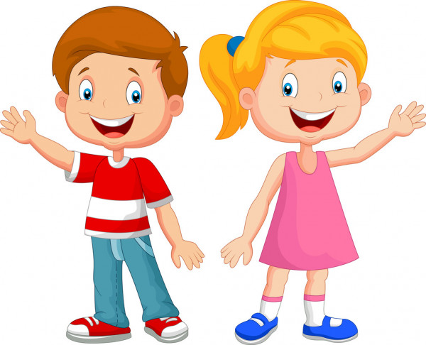
I SALUTI IN INGLESE
RIPETIAMO TANTE VOLTE
HELLO!
HELLO!
HELLO!

Slide 4
ASCOLTIAMO LA FILASTROCCA
LE PAROLE
Eccoci adesso siamo qui
Possiamo giocare così, così…così.
Con le parole ci esprimiamo
Con i sentimenti ci comprendiamo.
Con la mente viaggiamo nella fantasia
Sopra un tappeto voliamo via.
Non si capisce se è un sogno o realtà….
Ma le parole, si sa
unite insieme
danno gioia e felicità!

Slide 5
SIATE SEMPRE FELICI E GIOIOSI PER PORTARE ALLEGRIA NEI VOSTRI CUORI !

Slide 6
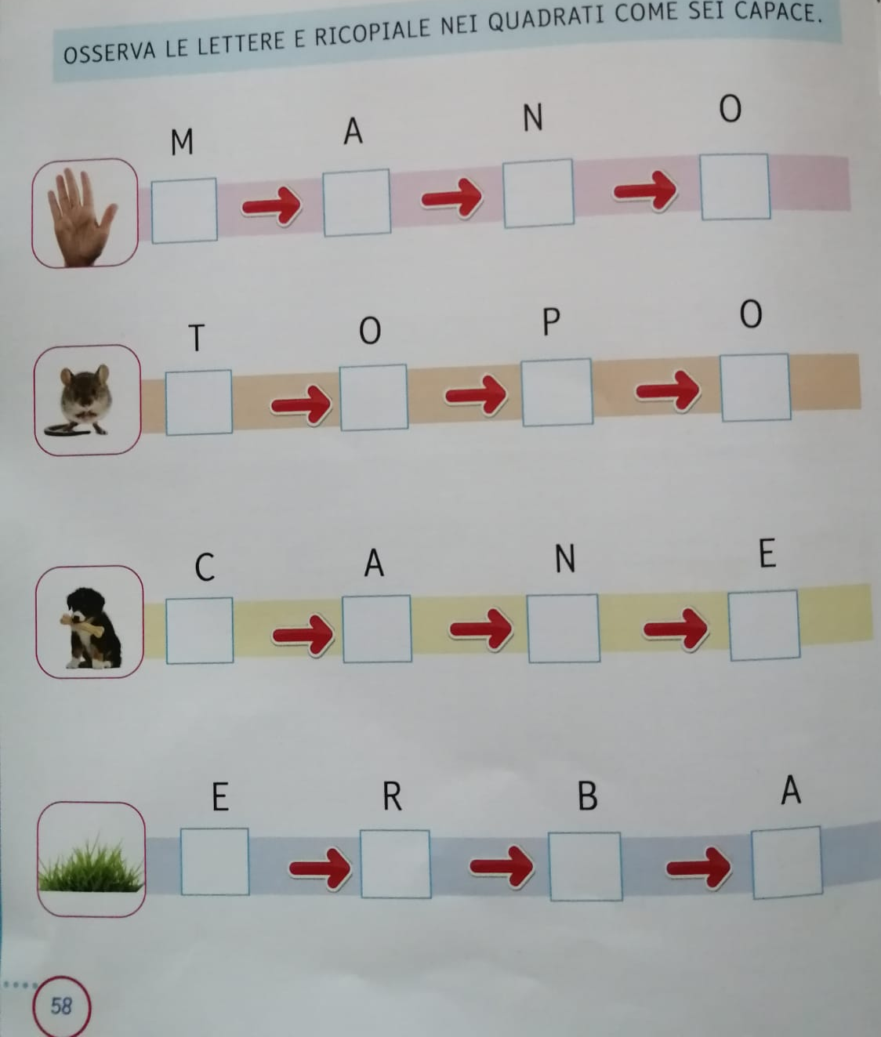
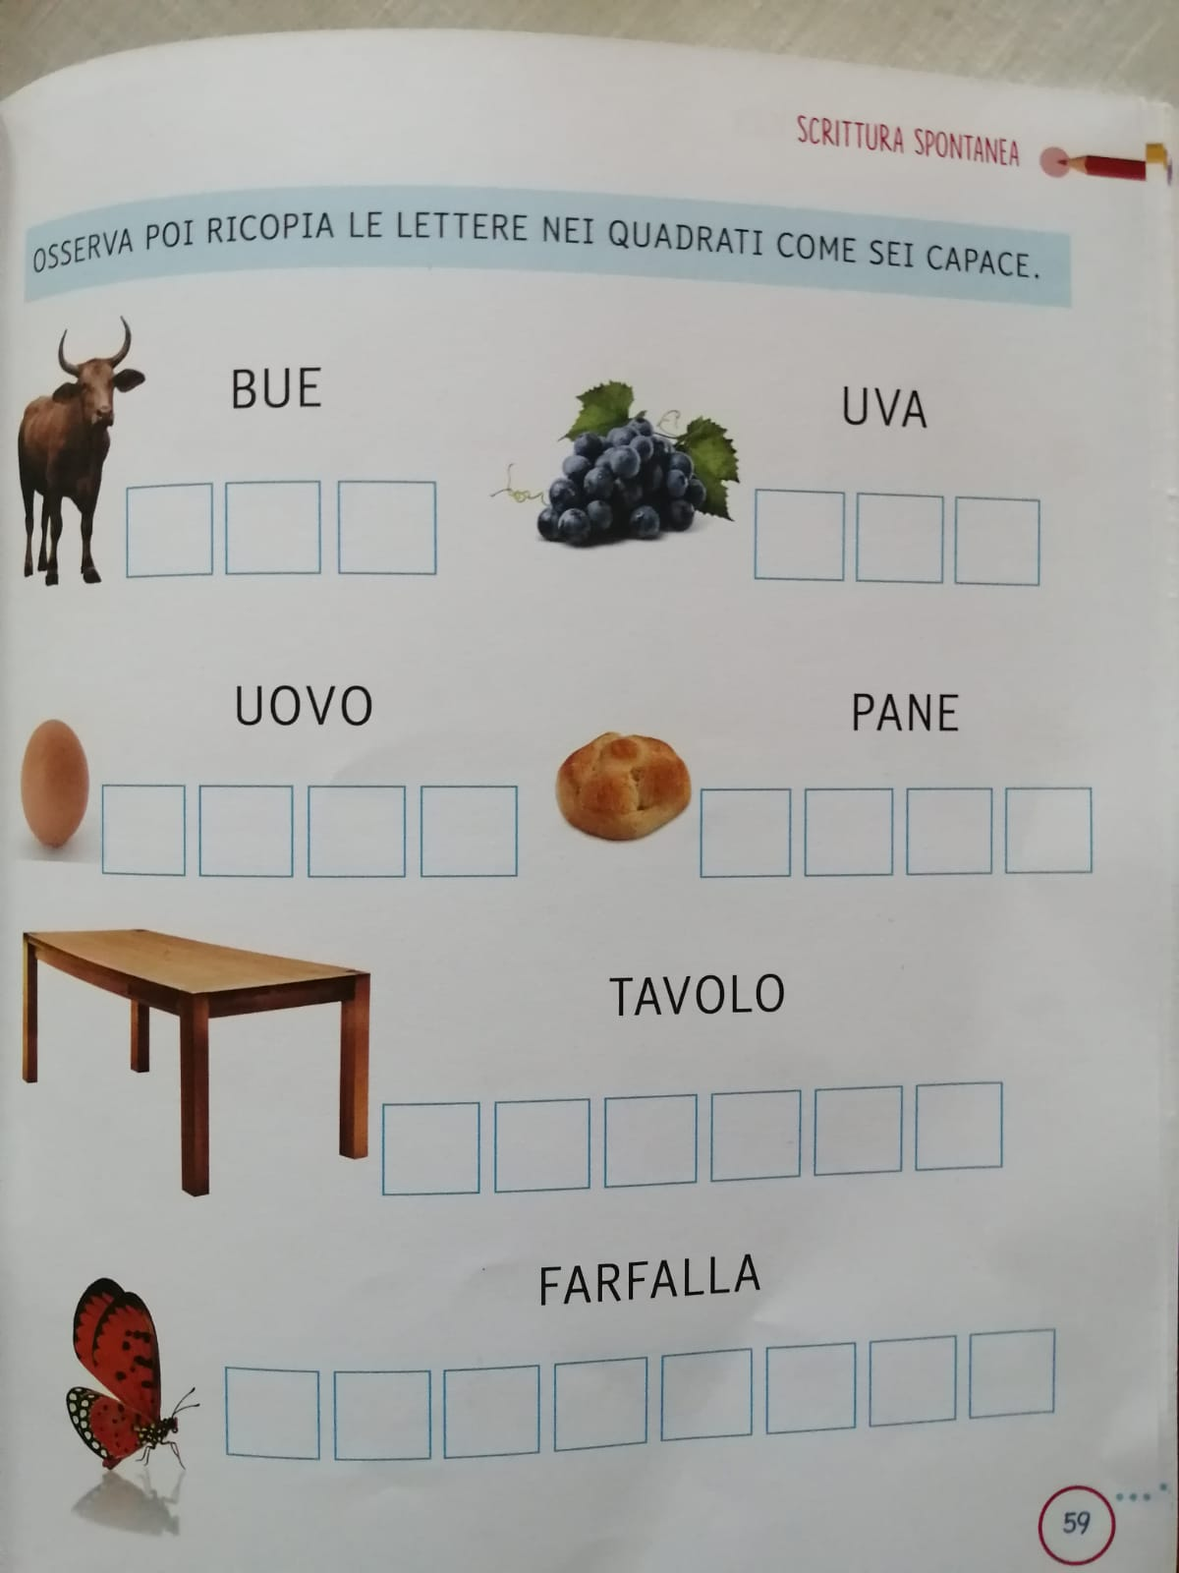
ADESSO CI ESERCITIAMO…
*****
Bambini dopo aver ascoltato la filastrocca,
iniziamo a giocare e a divertirci con le parole.
Prendete il libro «Benvenuti in prima»
e completate le pagine 58-59.

Slide 7
Laboratorio di Matematica e Antropologico
L’ORIENTAMENTO SPAZIALE
E I CONCETTI TOPOLOGICI

Slide 8
ATTIVITA’ INTERDISCIPLINARE
DESTRA… SINISTRA…. CHE DIFFERENZA FA?

Slide 9
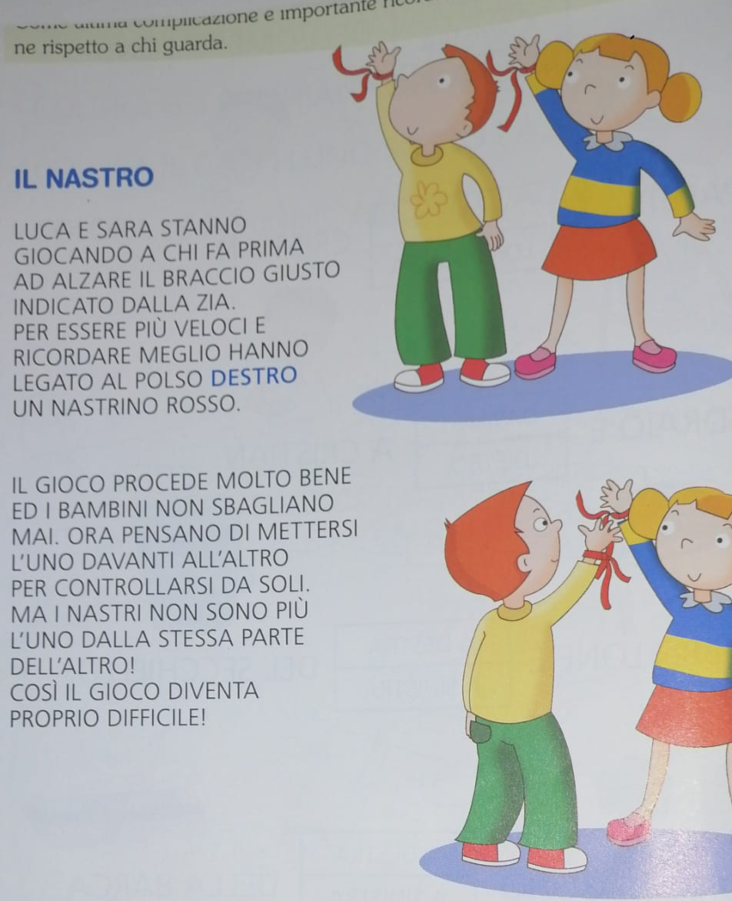
IL GIOCO DEL NASTRO
PROVATE ANCHE VOI A FARE IL
GIOCO DEL NASTRO : LEGATE UN NASTRINO
ROSSO AL POLSO DESTRO E SEGUITE LE INDICAZIONI DELLA MAMMA O
DEL PAPA’( ALZA IL BRACCIO DESTRO…ALZA IL BRACCIO SINISTRO…). PROVATE A SFIDARE I VOSTRI FRATELLINI O I VOSTRI GENITORI.

Slide 10
ASCOLTATE LE INDICAZIONI E RICOPIATE SUL QUADERNO.

Slide 11
RICOPIATE SUL QUADERNO

Slide 12
E PER FINIRE … TANTI GIOCHI INTERATTIVI
COLLEGANDOVI AI SEGUENTI LINK
https://wordwall.net/play/1922/415/282
https://wordwall.net/play/1922/364/349
https://wordwall.net/play/1922/310/674
RICORDATE
Dal libro «Benvenuti in prima»
completate le pagine 30-31.

Slide 13
A PRESTO!
I DOCENTI DELLE CLASSI
PRIME Sez. A - C/D PLESSO CAPOLUOGO

